Slide 1
Introducción
Análisis y Modelado Espacial

Slide 2

Importancia de la información espacial
Procesos que usan info espacial
  Comercio
  Planeación urbana
  Manejo de epidemias
  Diseño de áreas protegidas

Slide 3
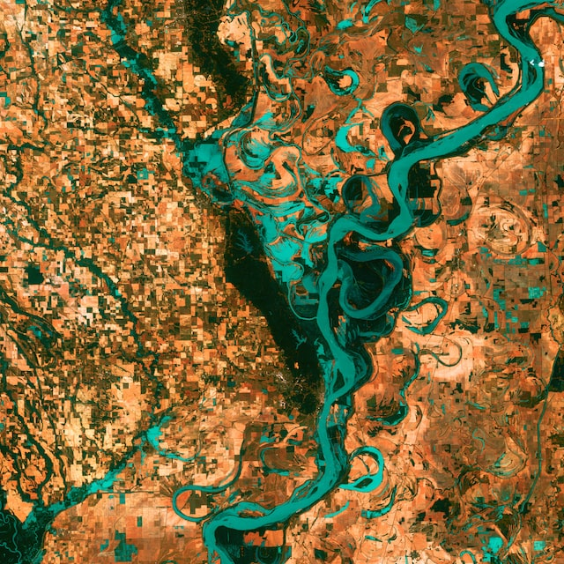
Pregunta clave:
¿Dónde?
¿Dónde están los cultivos?

Slide 4
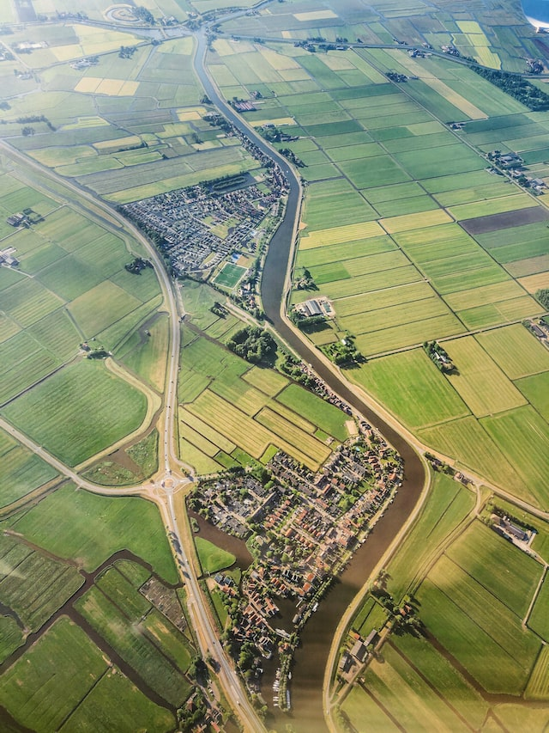
¿Dónde están las calles y los ríos?

Slide 5
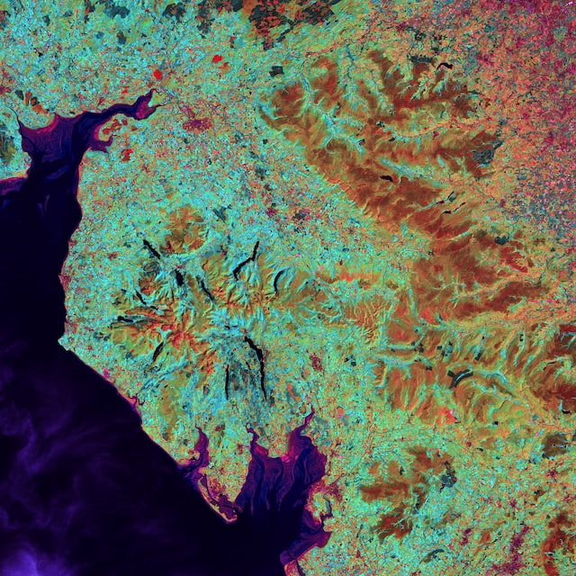
¿Dónde están los bosques?
¿Dónde están las montañas?
¿Dónde hay zonas más planas?

Slide 6
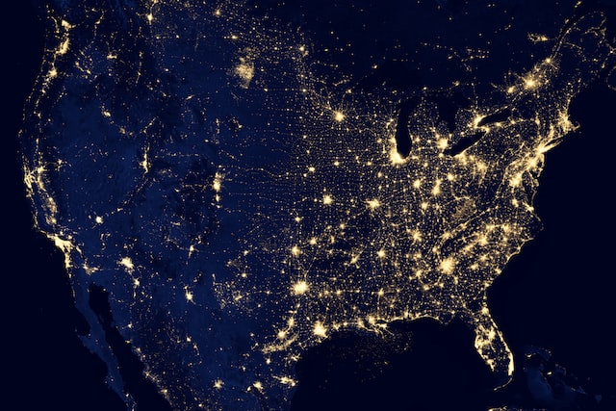
Cuantificación de la densidad poblacional humana se hace rutinariamente con imágenes satelitales como las luces nocturnas
Con la experiencia también podremos responder:
¿Cuántós y dónde?

Slide 7
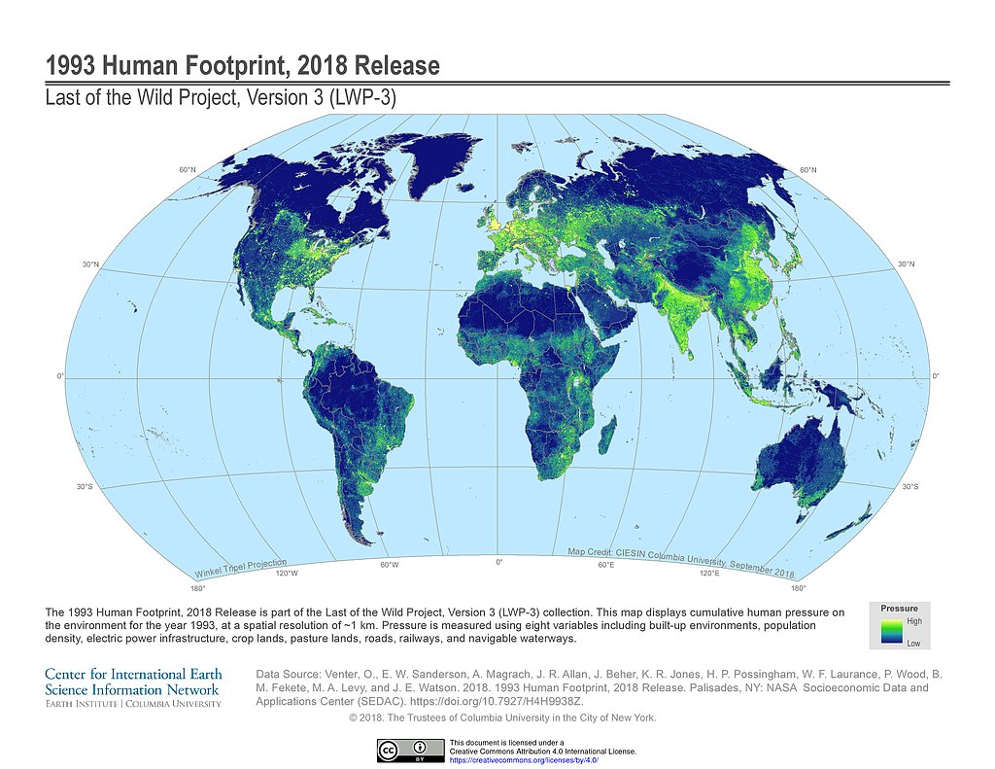
Uso en ciencias ambientales
Problemáticas relacionadas con actividades del humano
Mapa global de impacto del humano en 1993

Slide 8
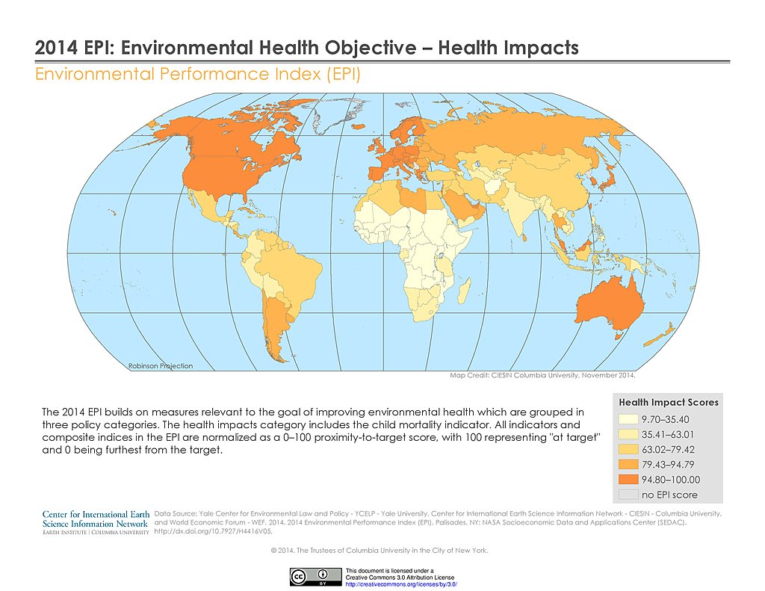

Slide 9
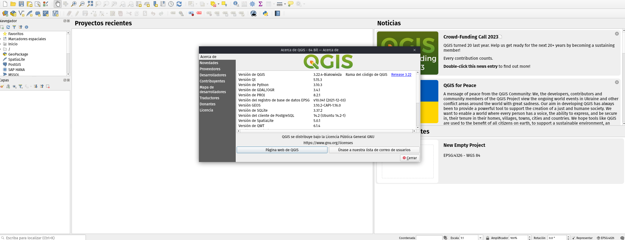
Las herramientas del analista espacial
Sistemas de información geográfica
Captura de pantalla de QGIS

Slide 10
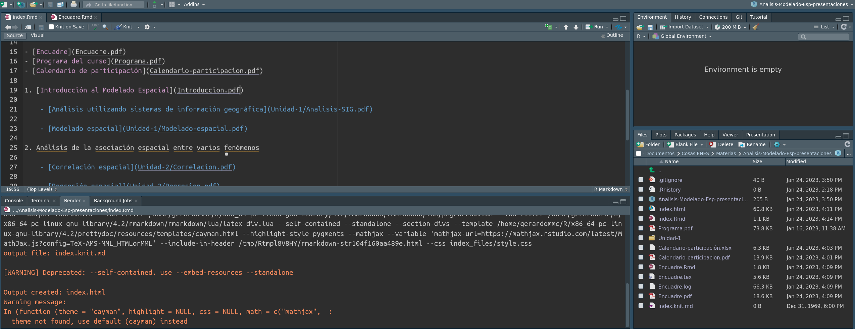
R puede ser utilizado como SIG, y mucho más ...

Slide 11

¿Con qué datos los utilizaremos?
Repositorios de información espacial temática
Datos para análisis de presencias de
organismos vivos

Slide 12
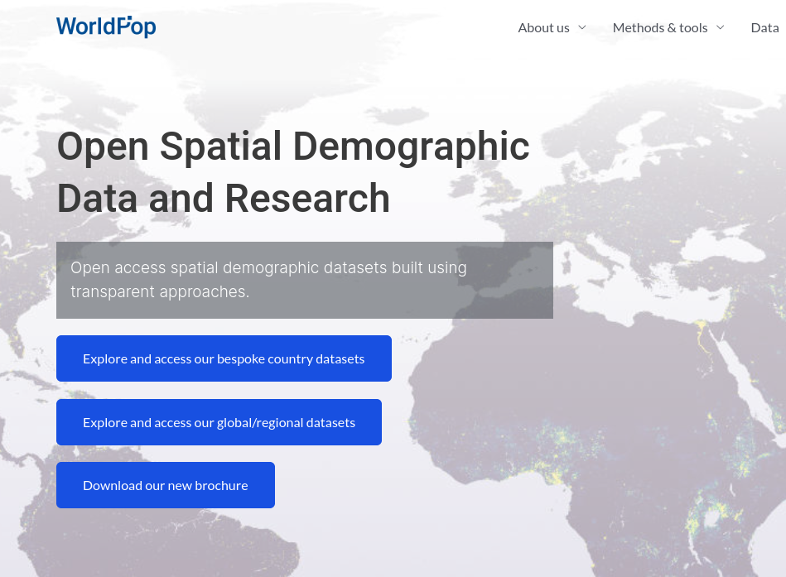
WorldPop:
Datos socioeconómicos y demográficos
de alta resolución a nivel global

Slide 13
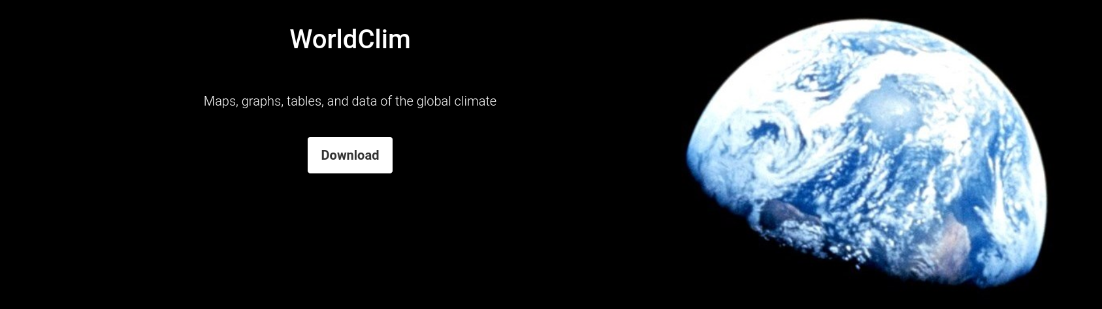
Coberturas climáticas

Slide 14
La mayoría de repositorios son gratuitos
Muestran el poder de la cooperación internacional
Fuente de datos importantísima para muchos ámbitos de manejo espacial

